Slide 1
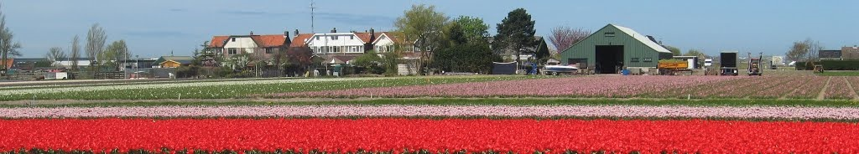
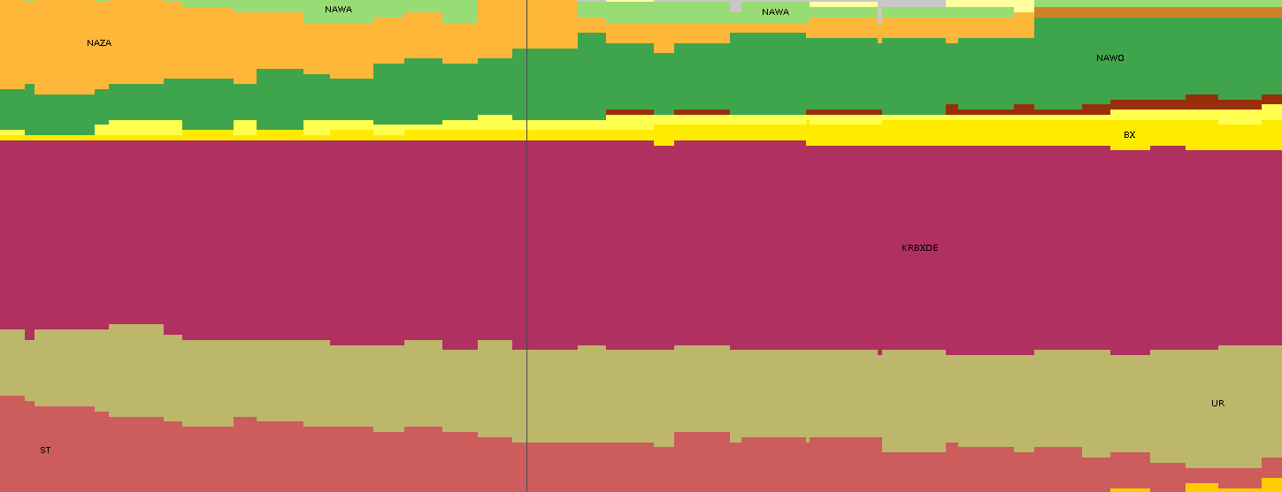

UIT JE GAAN IN DE ONDERGROND VAN TEYLINGEN

Slide 2
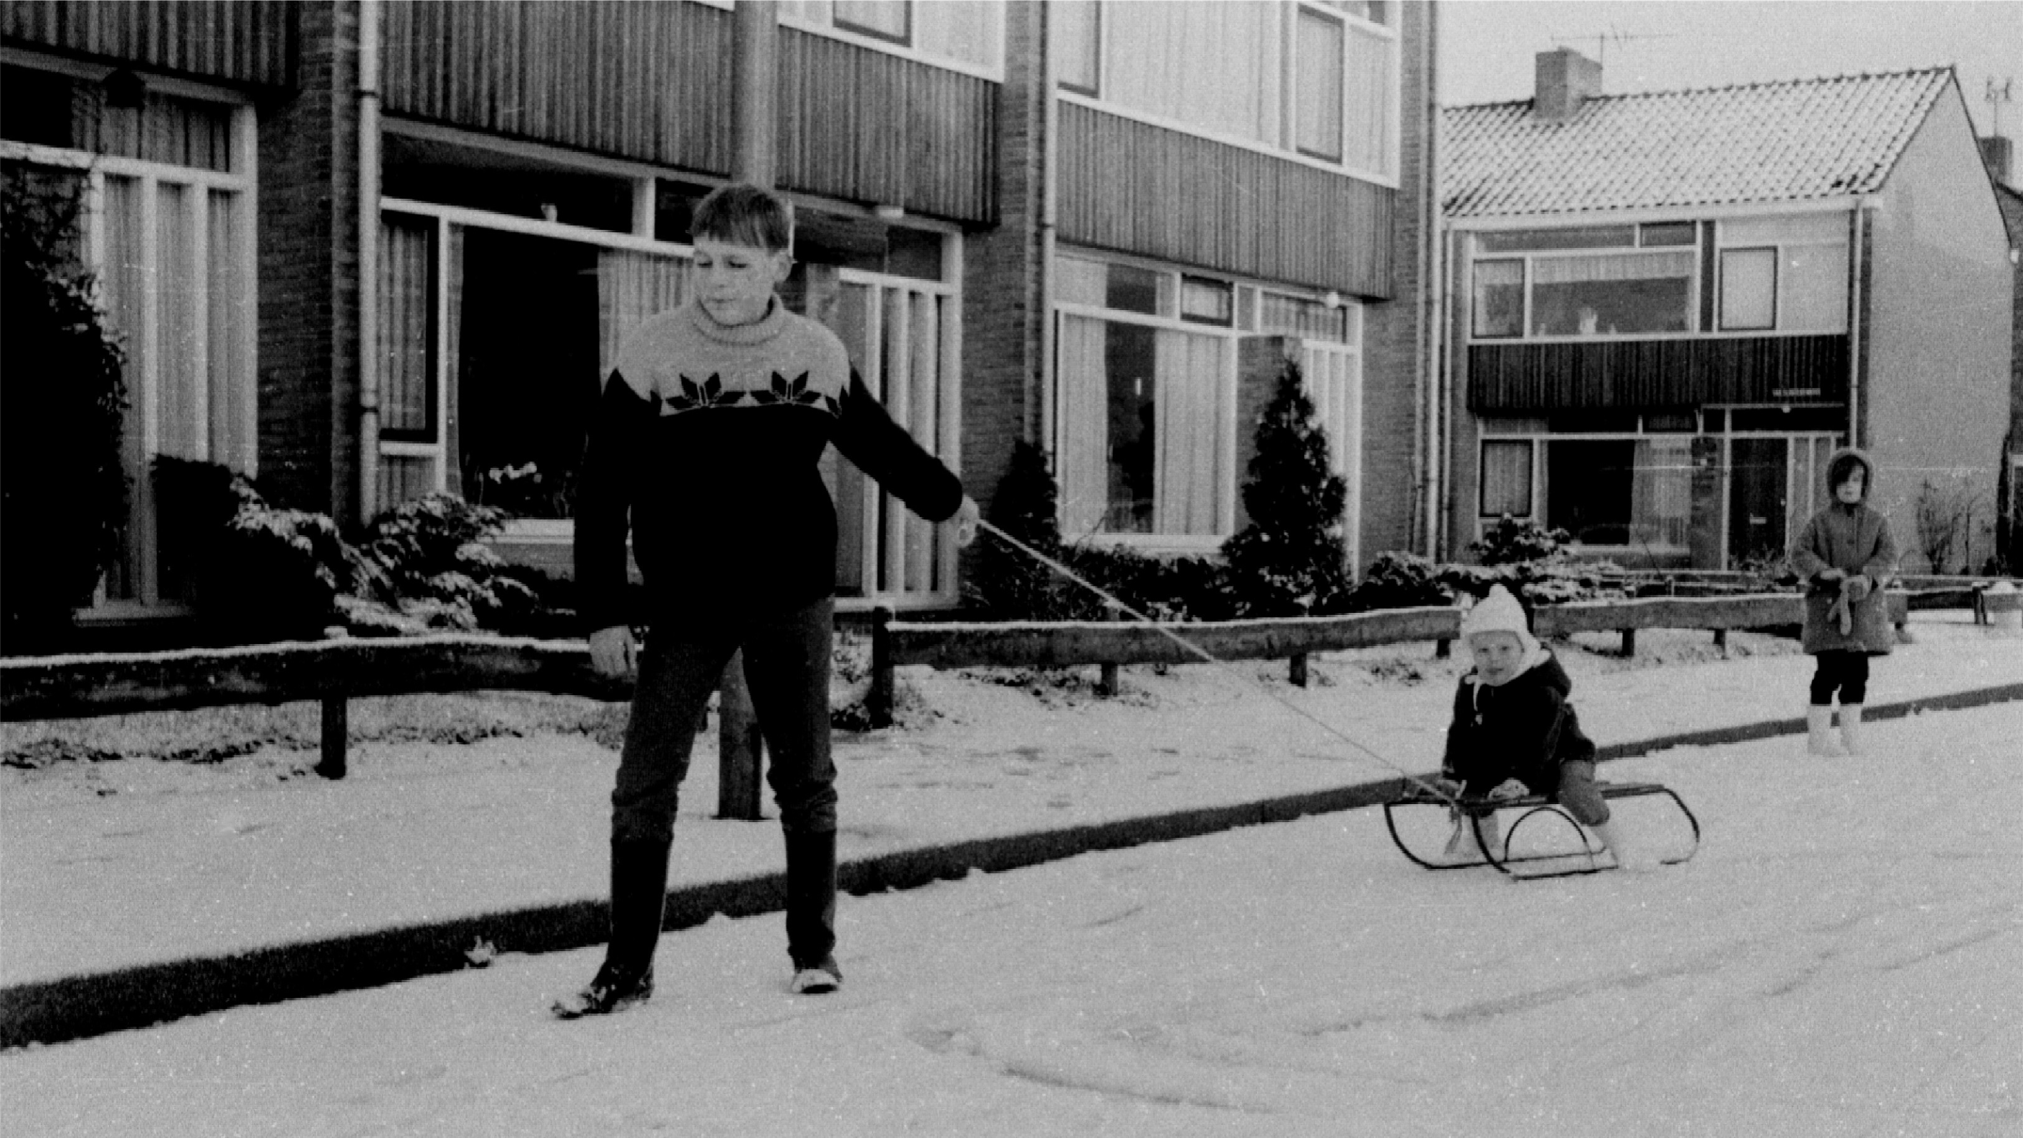
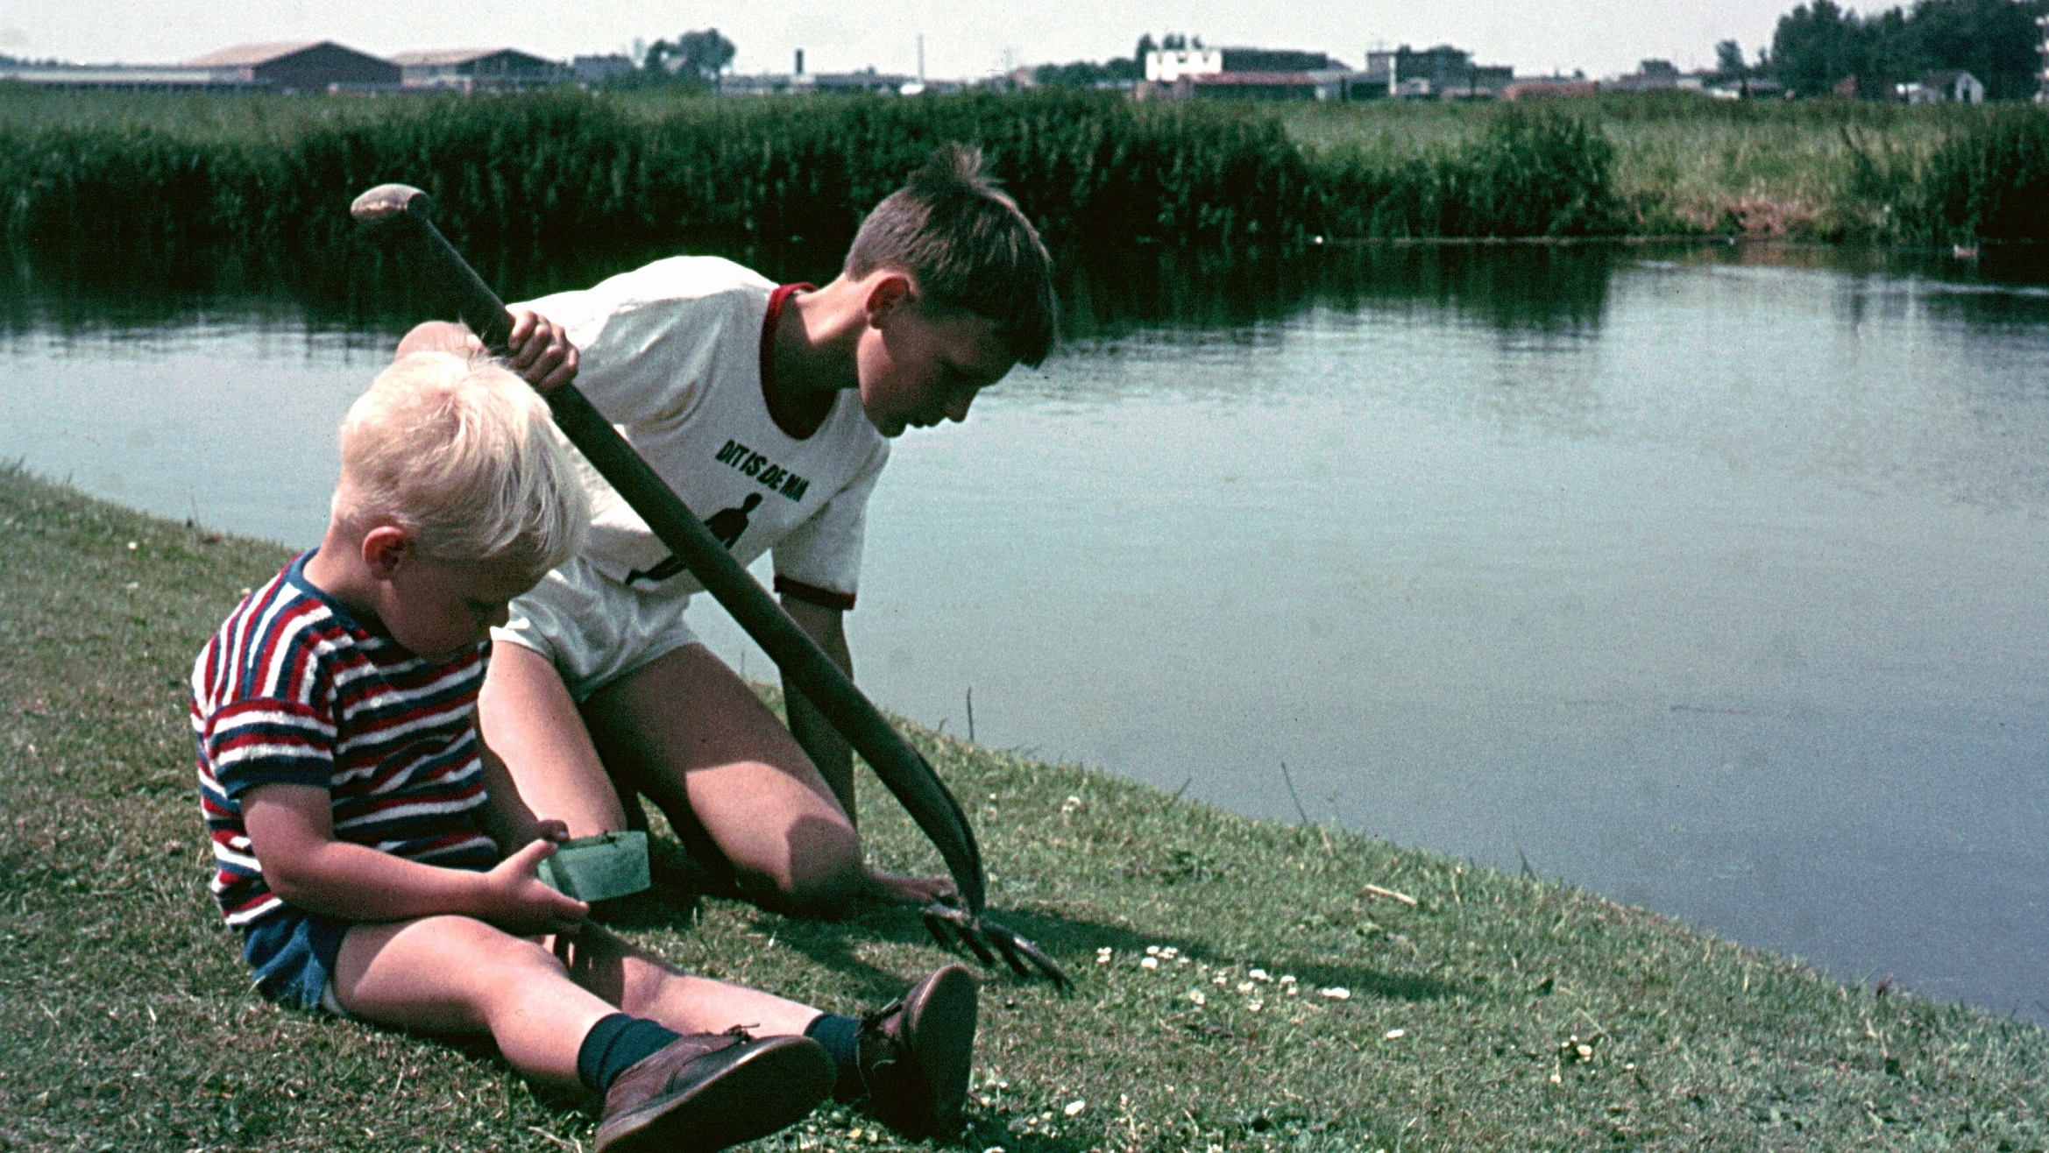
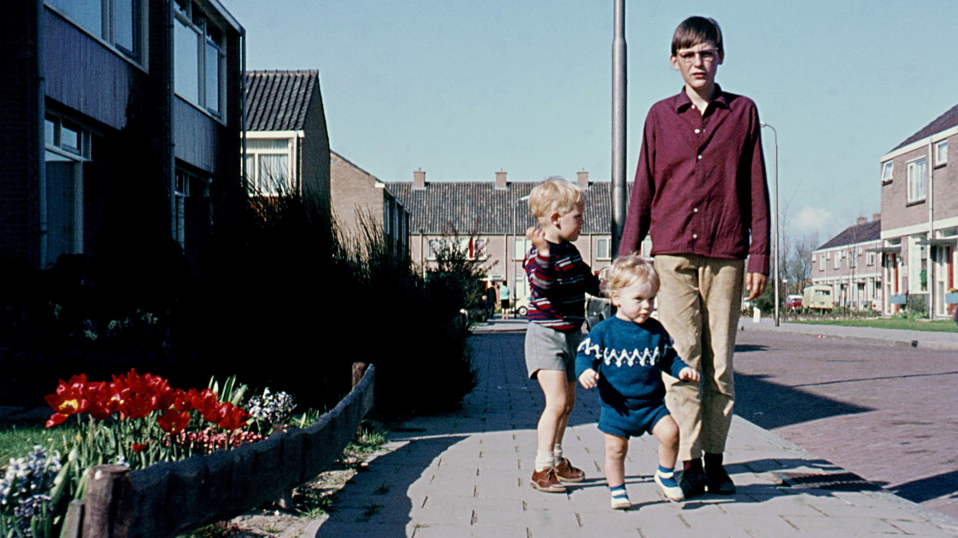
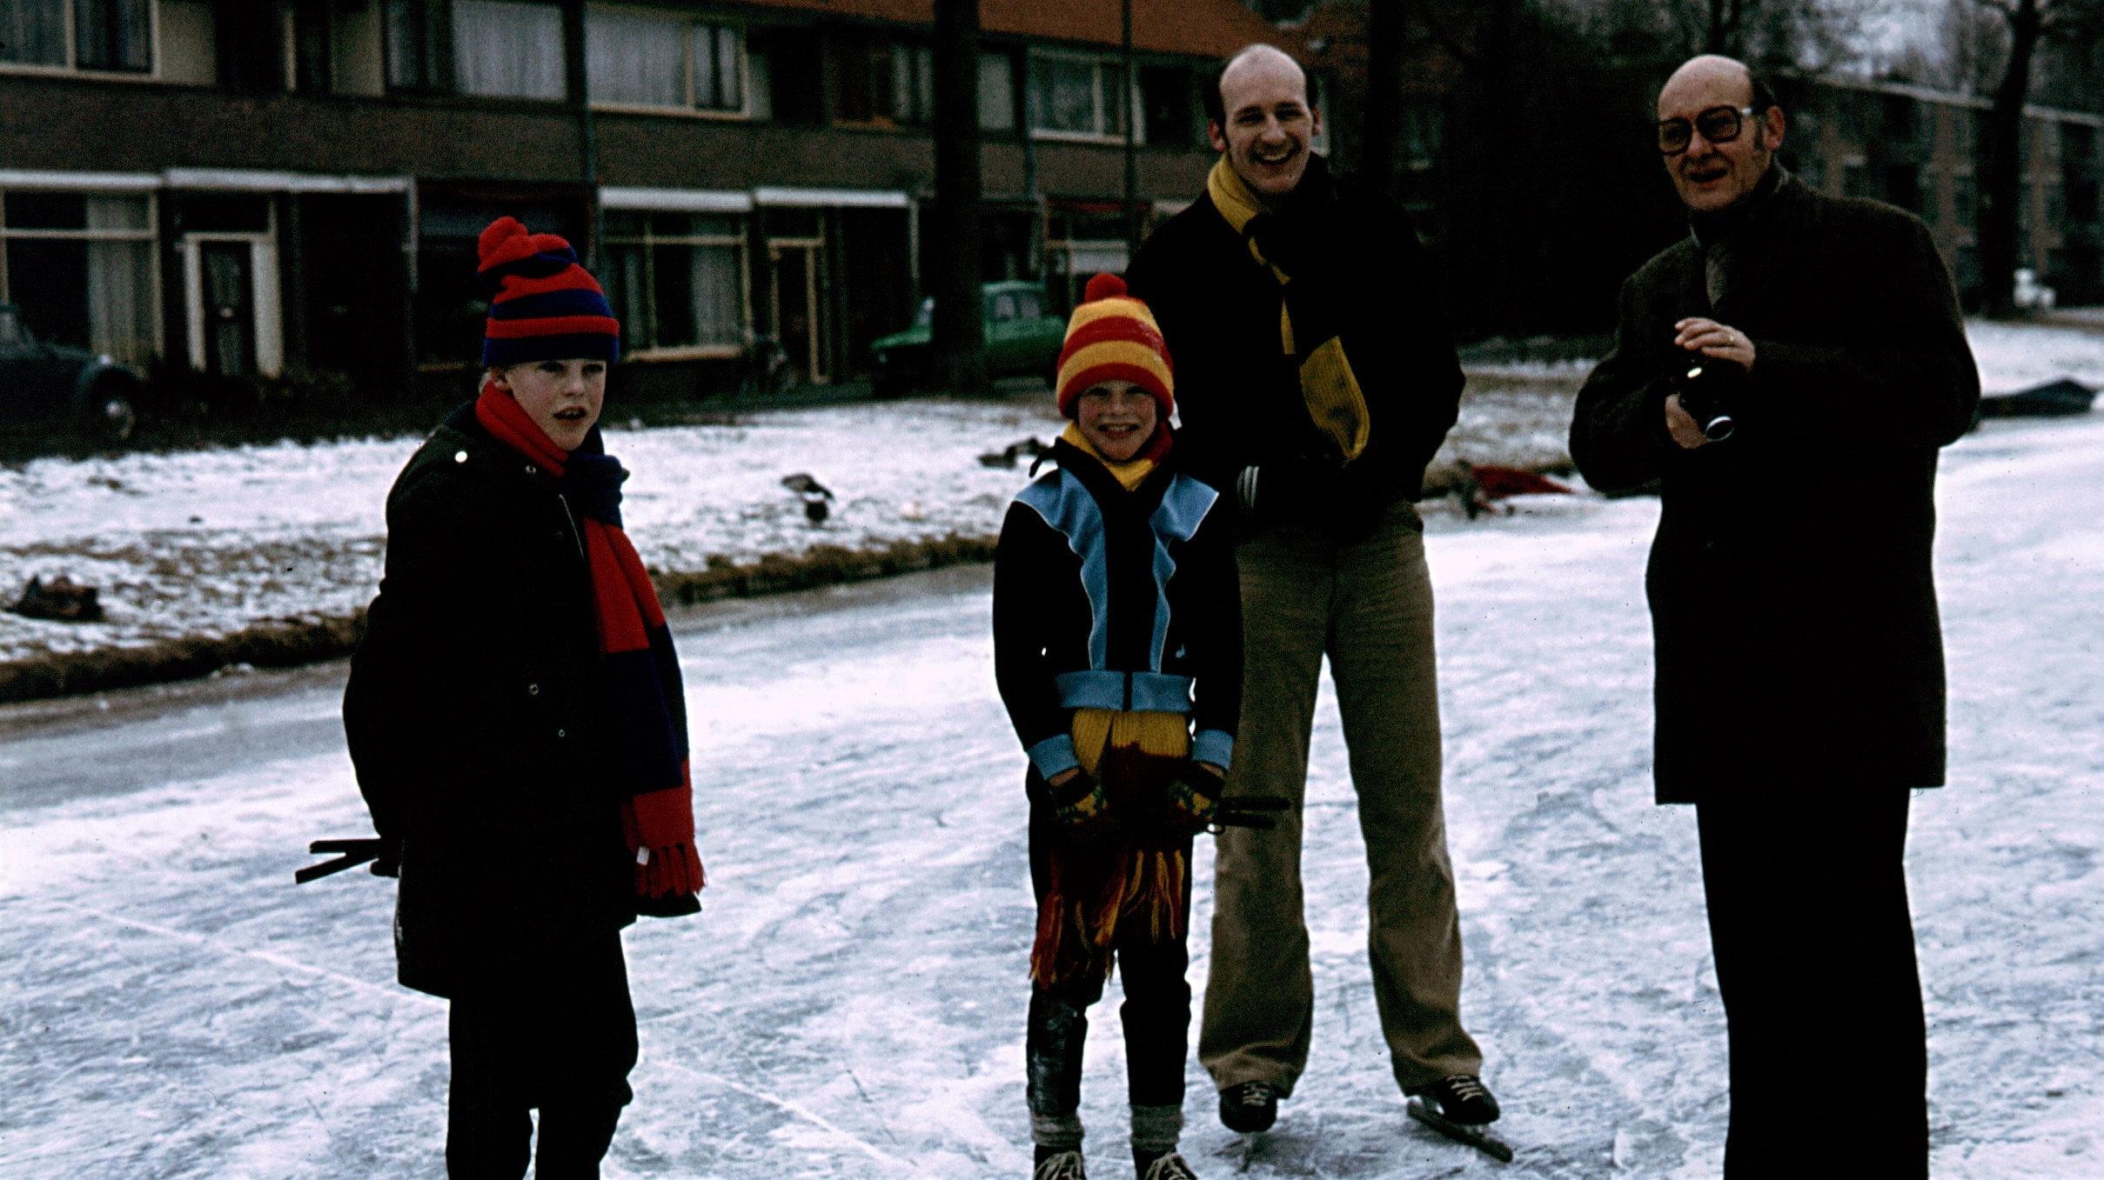

Slide 3
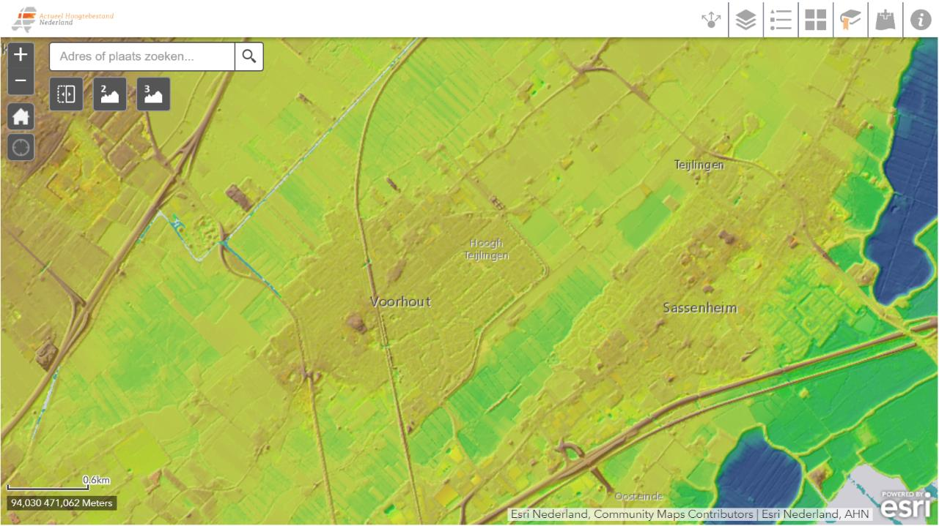

Slide 4
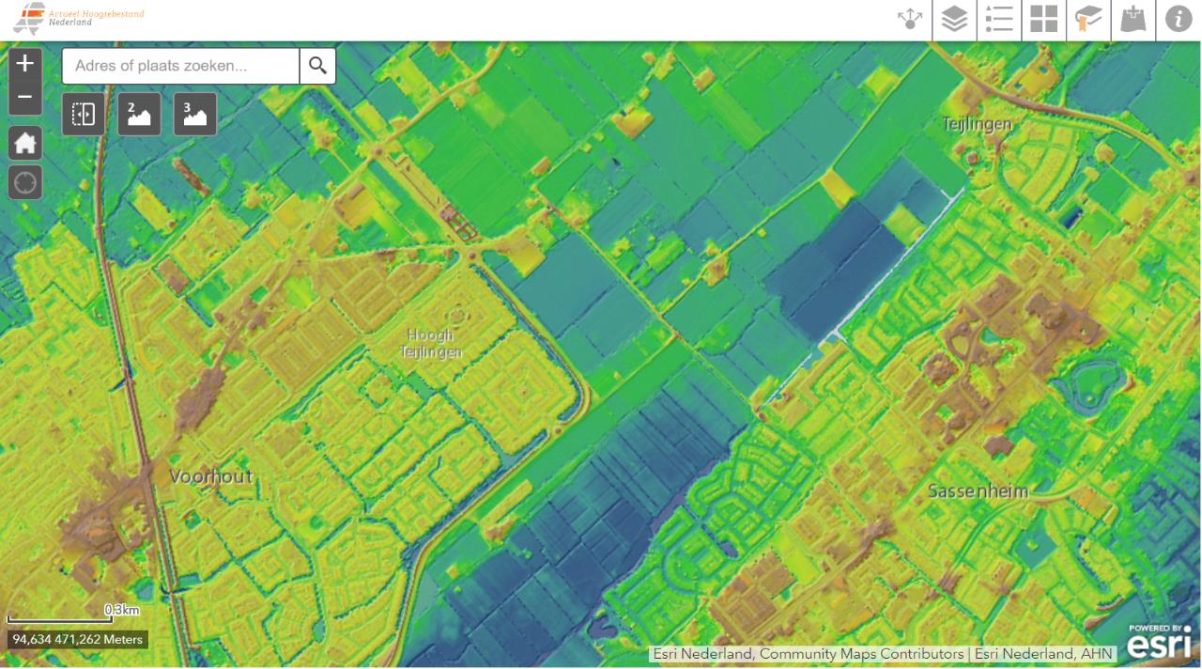

Slide 5
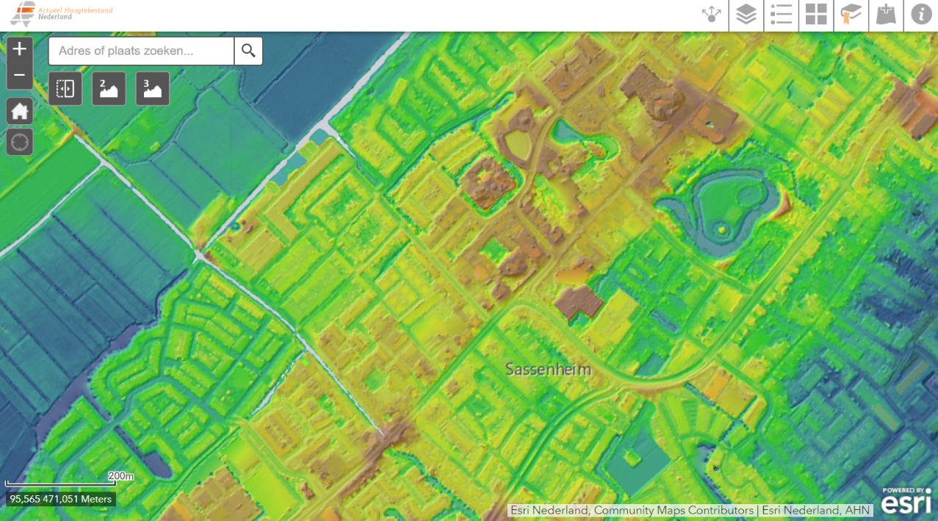

Slide 6
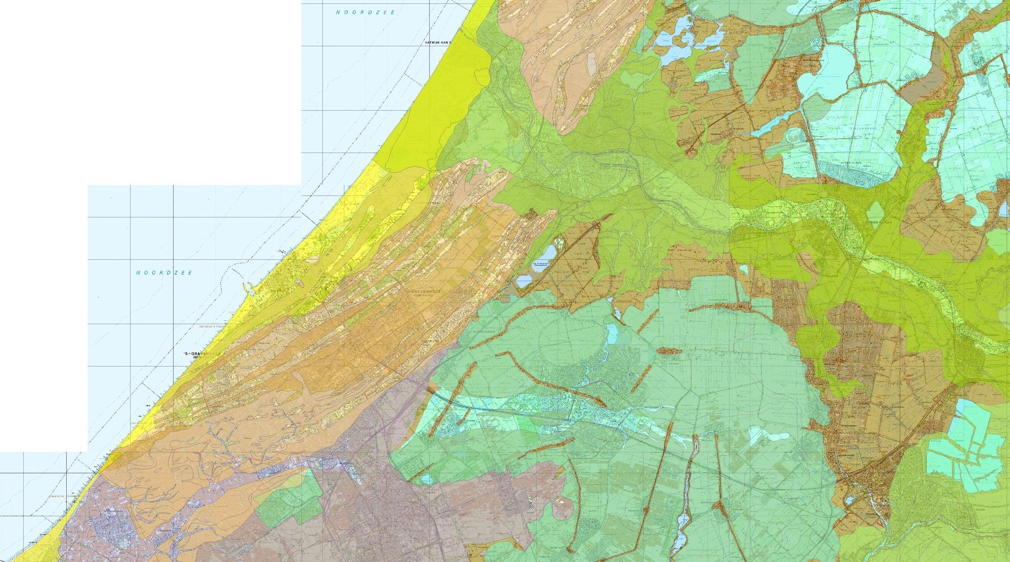
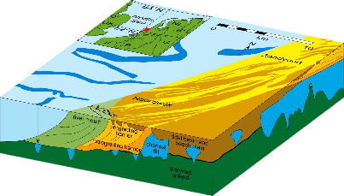
Sheet 37: A barrier candy store

Slide 7
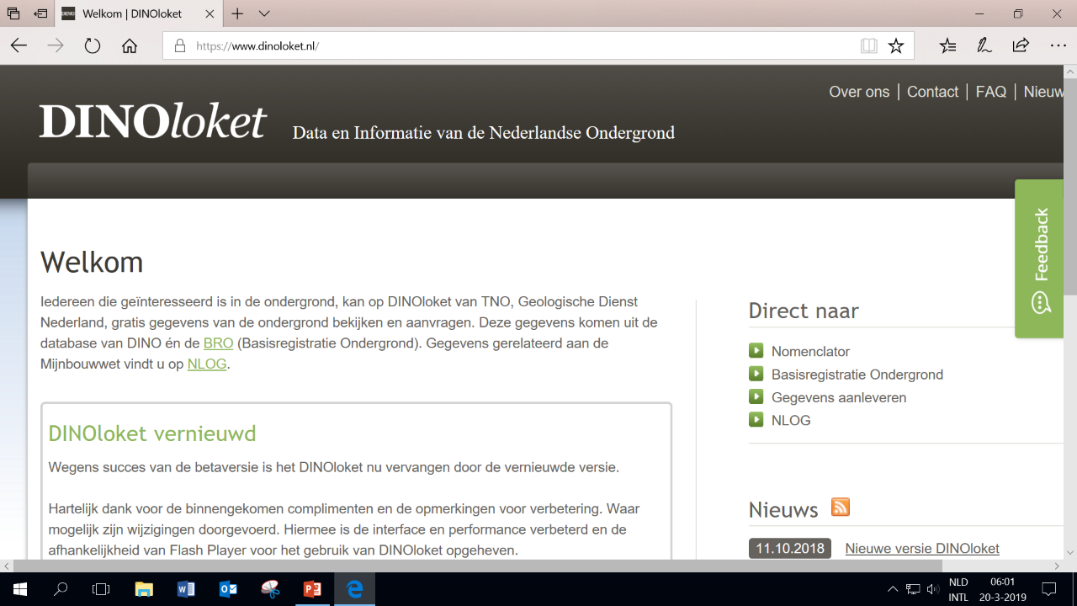

Slide 8
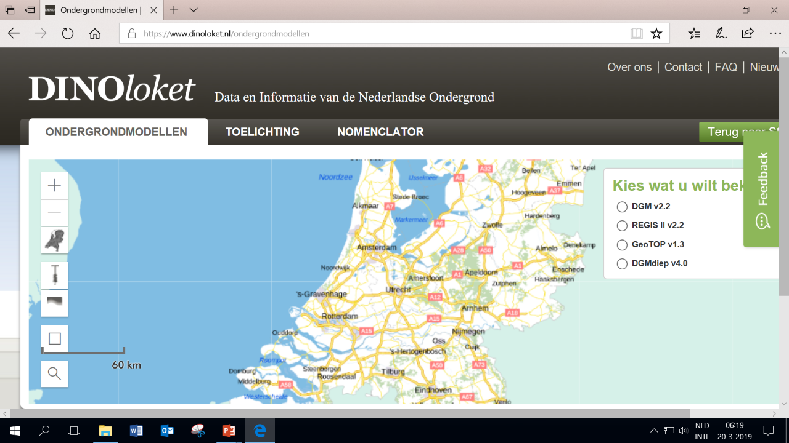

Slide 9
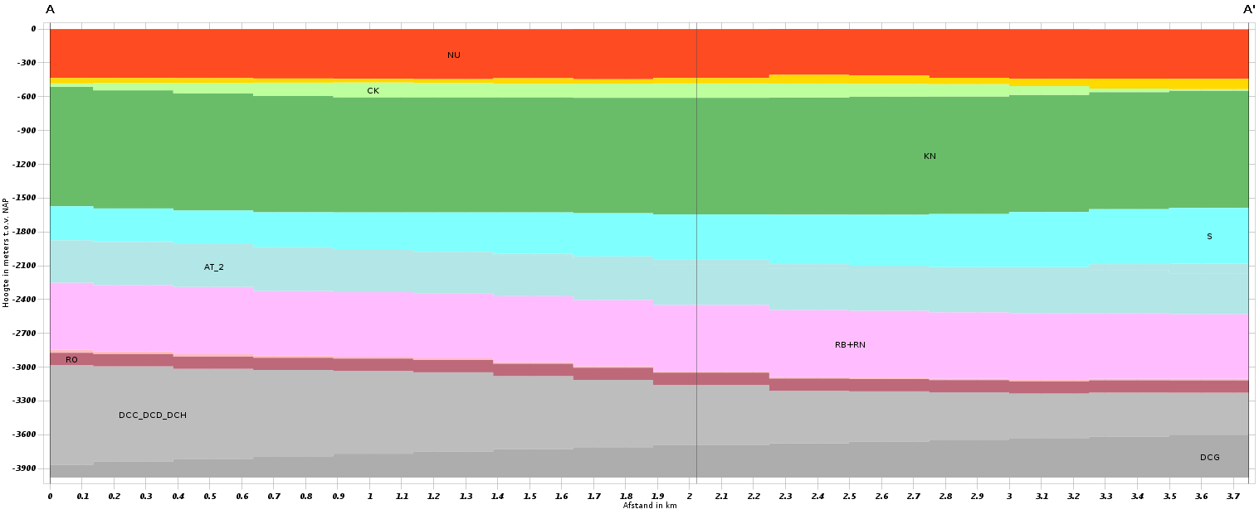
tijd van de afkoeling
tijd van oer-Noordzee en vulkanisme
20 miljoen jaar
tijd van kalk en vuursteen
65 miljoen jaar
100 miljoen jaar
tijd van de latere reservoirs
140 miljoen jaar
tijd van de oervogel
begin van het Noordzeebekken
160 miljoen jaar
210 miljoen jaar
woestijnen en tropische zeeën
tijd van het steenzout
260 miljoen jaar
295 miljoen jaar
tijd van de steenkool
310 miljoen jaar
oudste stukje Nederland

Slide 10
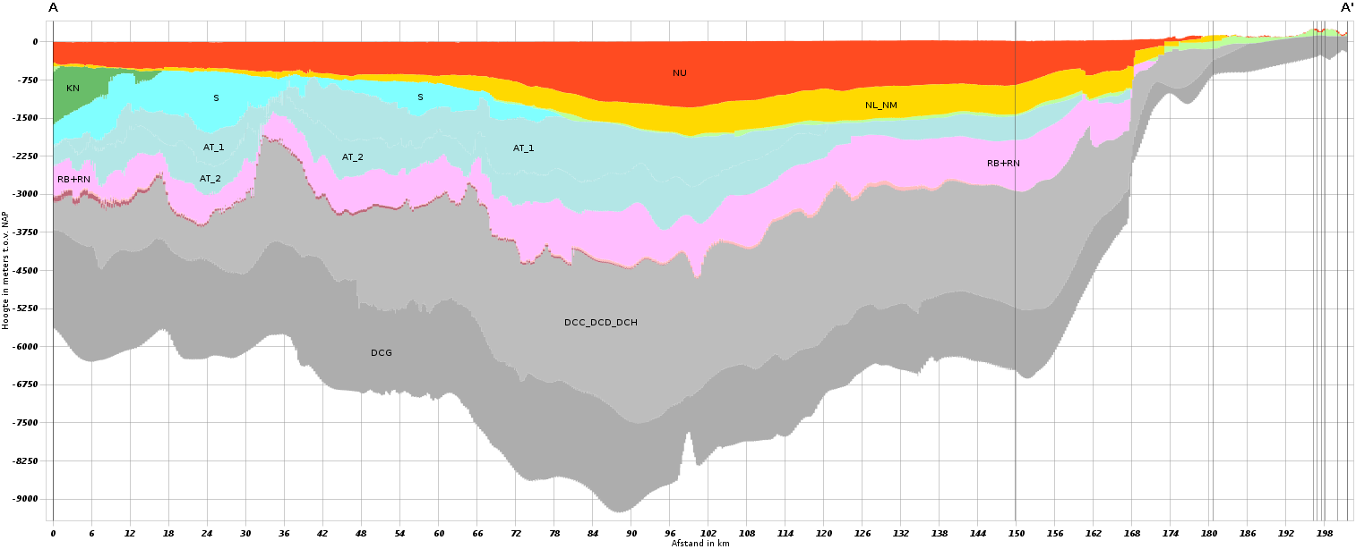
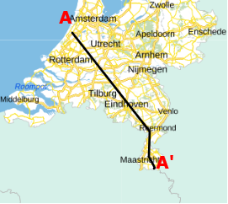
oudste stukje Nederland
>310 miljoen jaar

Slide 11
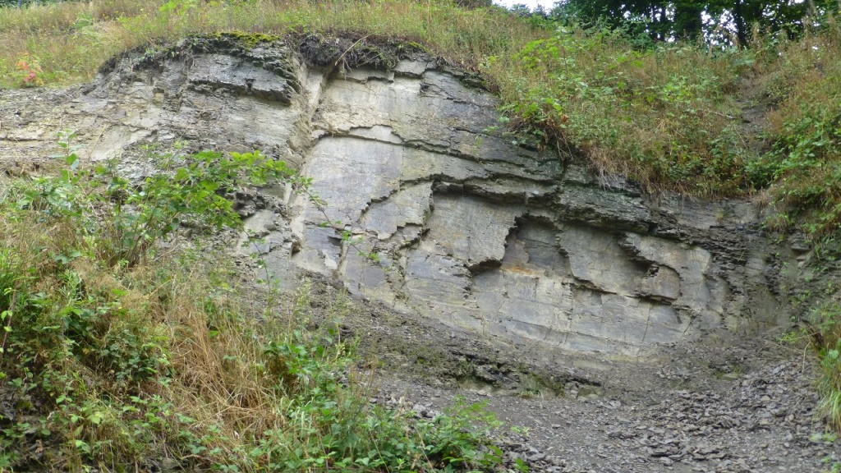

Slide 12
tijd van de steenkool
295-310 miljoen jaar

Slide 13
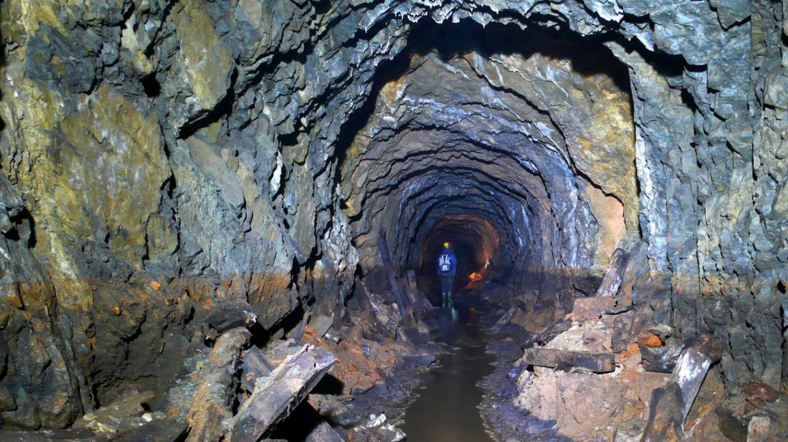

Slide 14
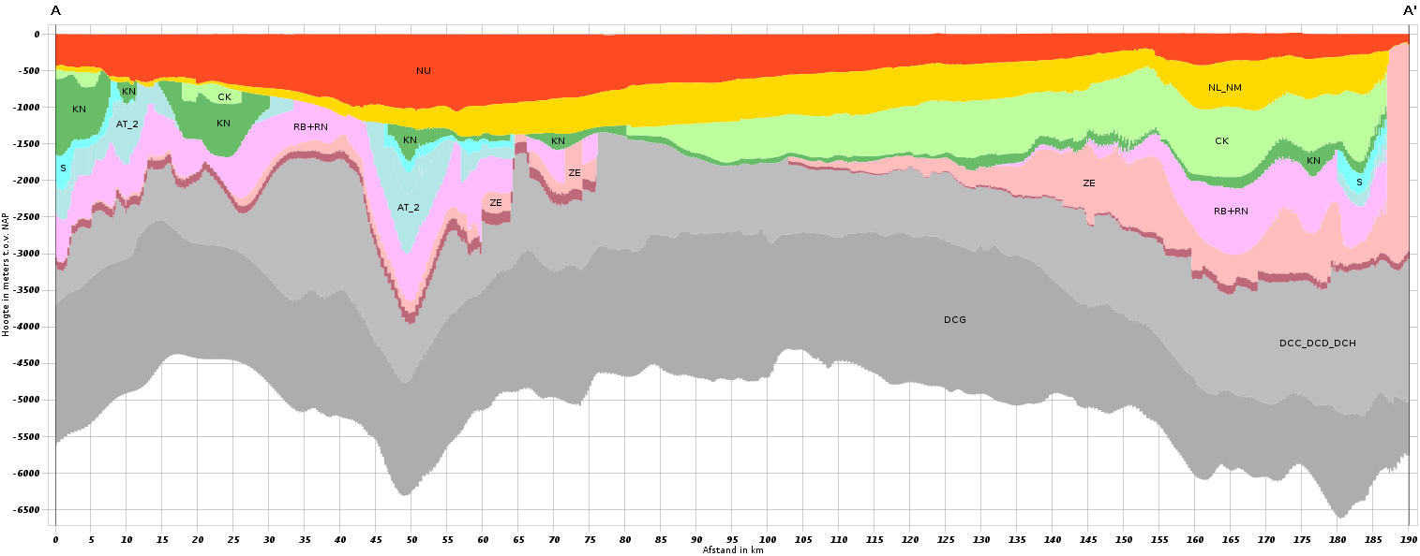
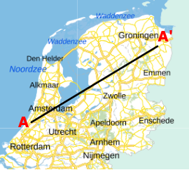
tijd van het steenzout
260 miljoen jaar

Slide 15
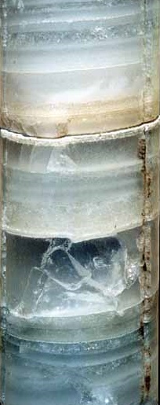
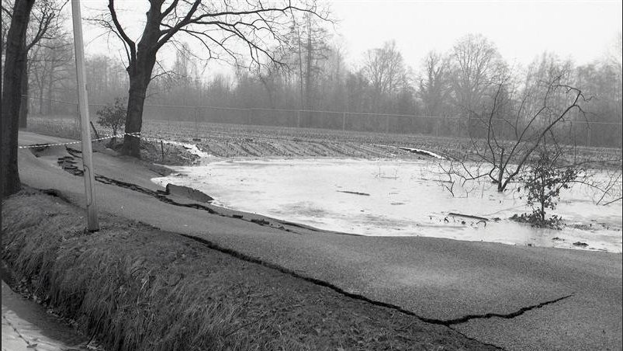

Slide 16
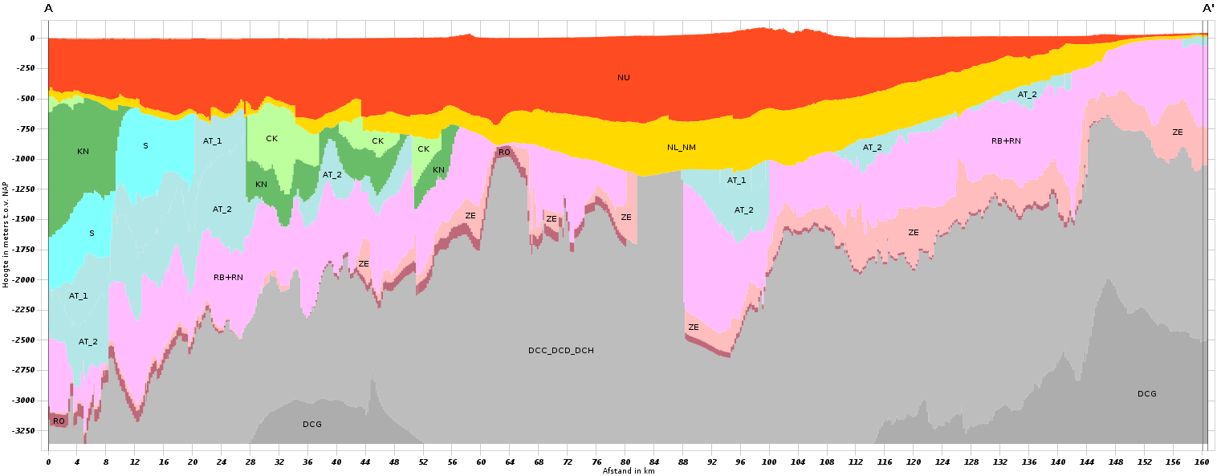
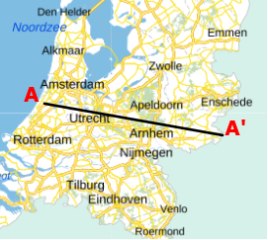
woestijnen en tropische zeeën
225 miljoen jaar

Slide 17
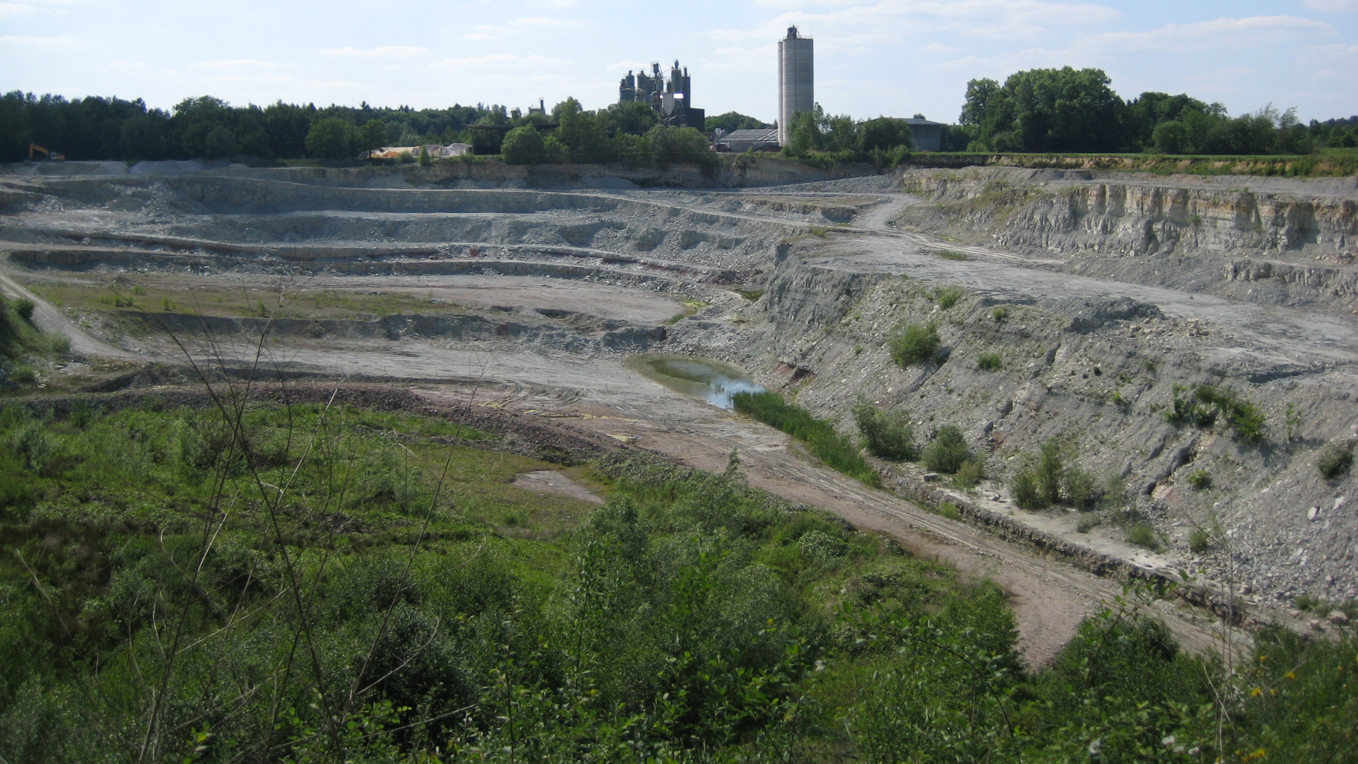
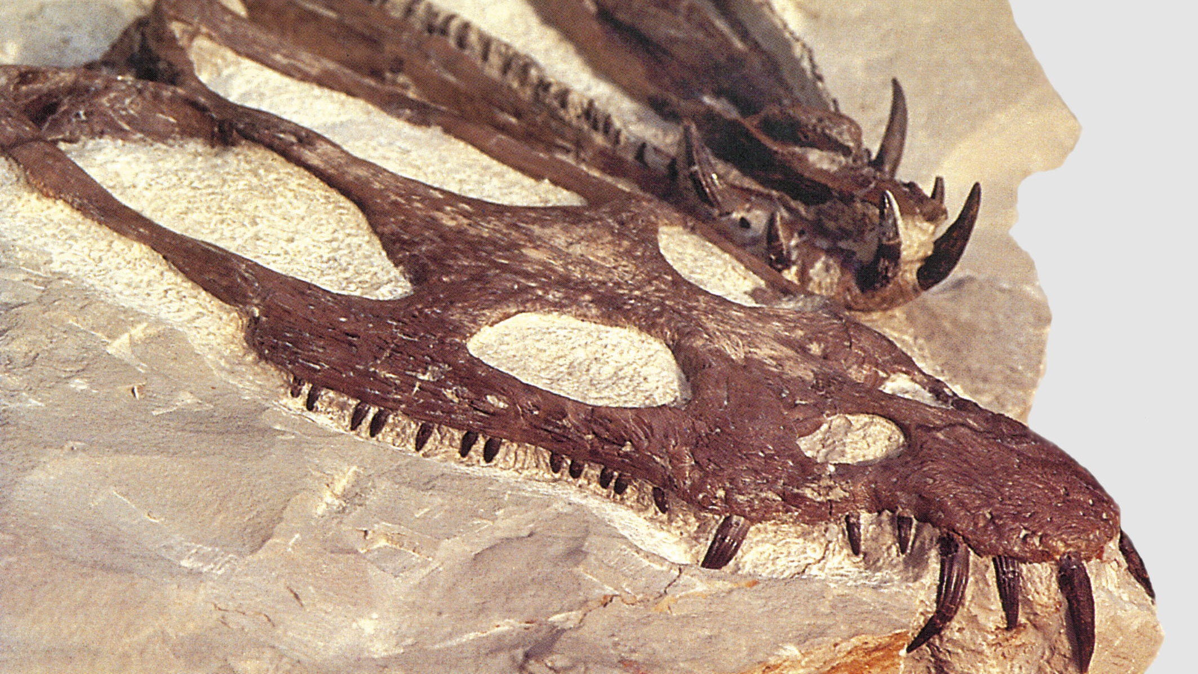

Slide 18
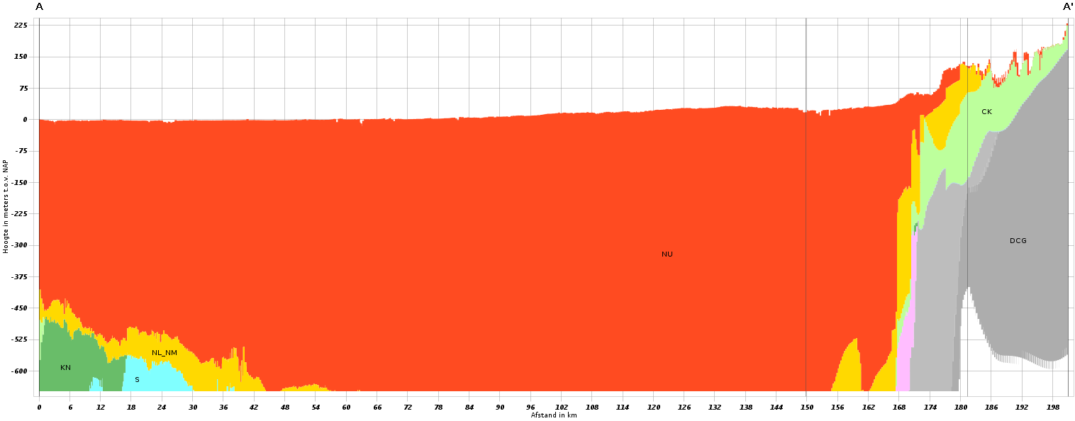
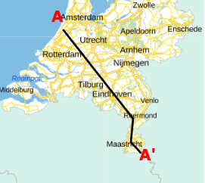
tijd van kalk en vuursteen
70 miljoen jaar

Slide 19
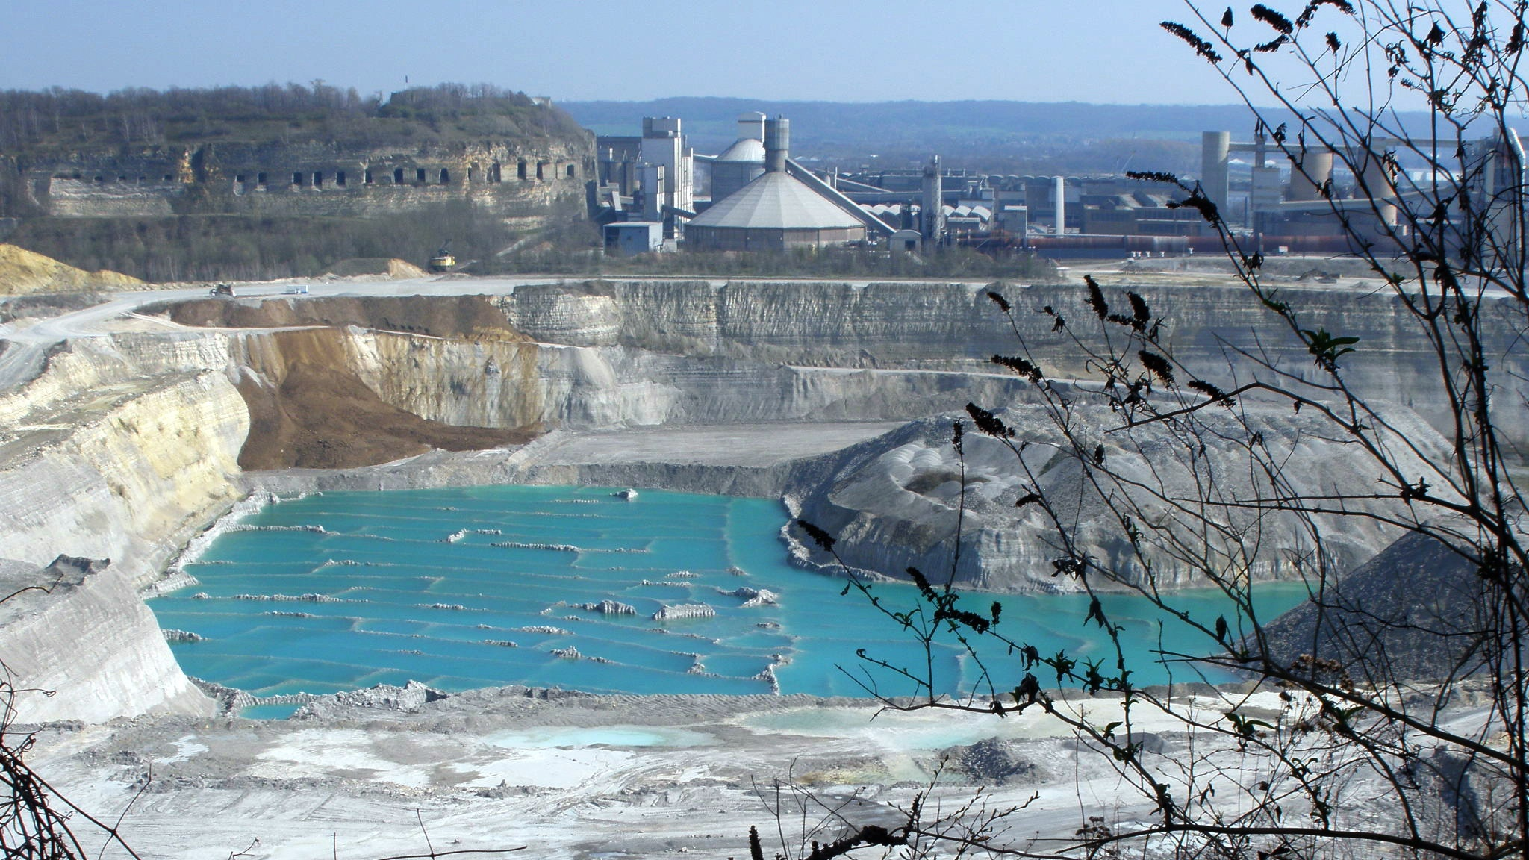

Slide 20
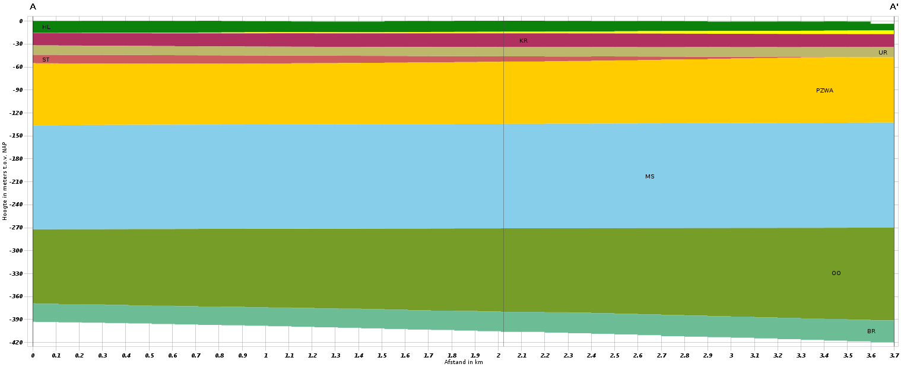
veenwinning
10.000 jaar
zandwinning
160.000 jaar
450.000 jaar
1 miljoen jaar
warmte-koudeopslag
1,8 miljoen jaar
geothermie
2,6 miljoen jaar
5 miljoen jaar

Slide 21
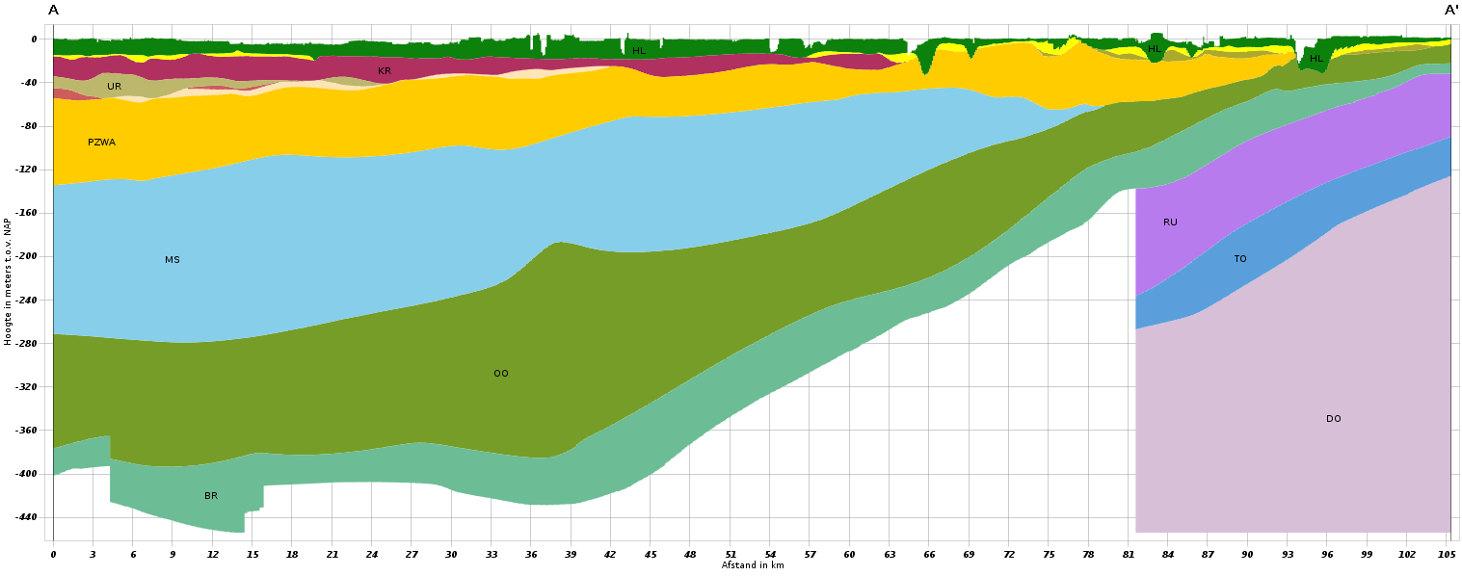
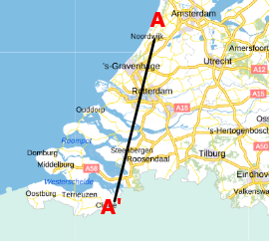
tijd van de eerste mensachtigen
4 miljoen jaar

Slide 22
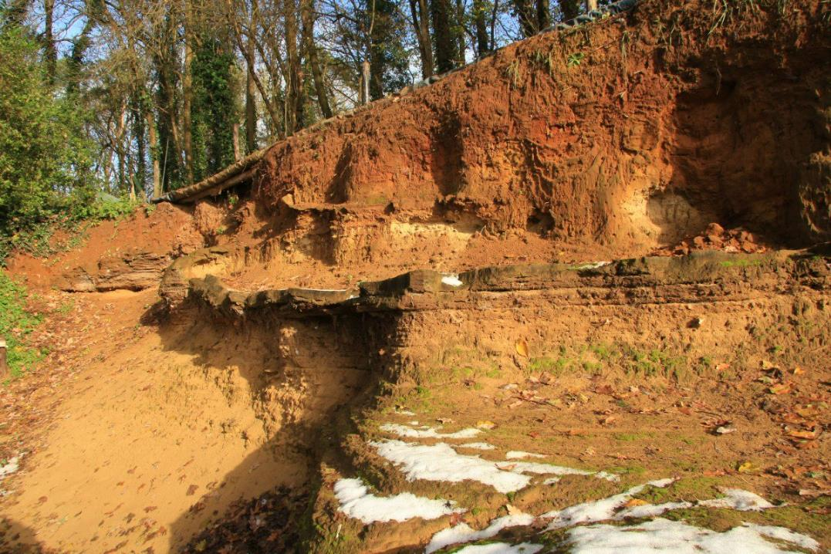

Slide 23
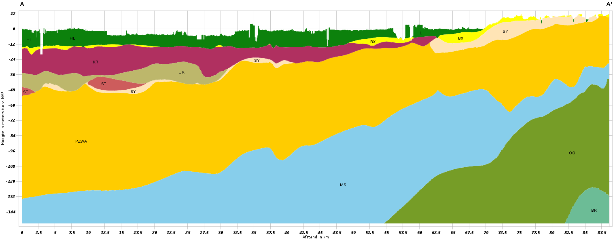
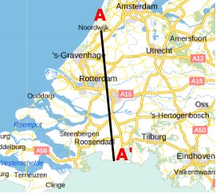
tijd van de afkoeling
1,5 miljoen jaar

Slide 24
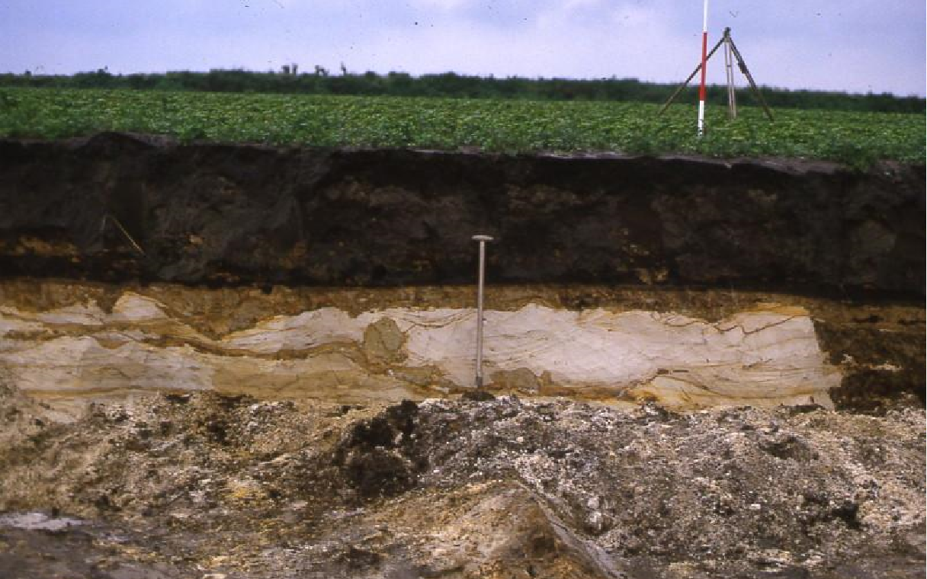

Slide 25
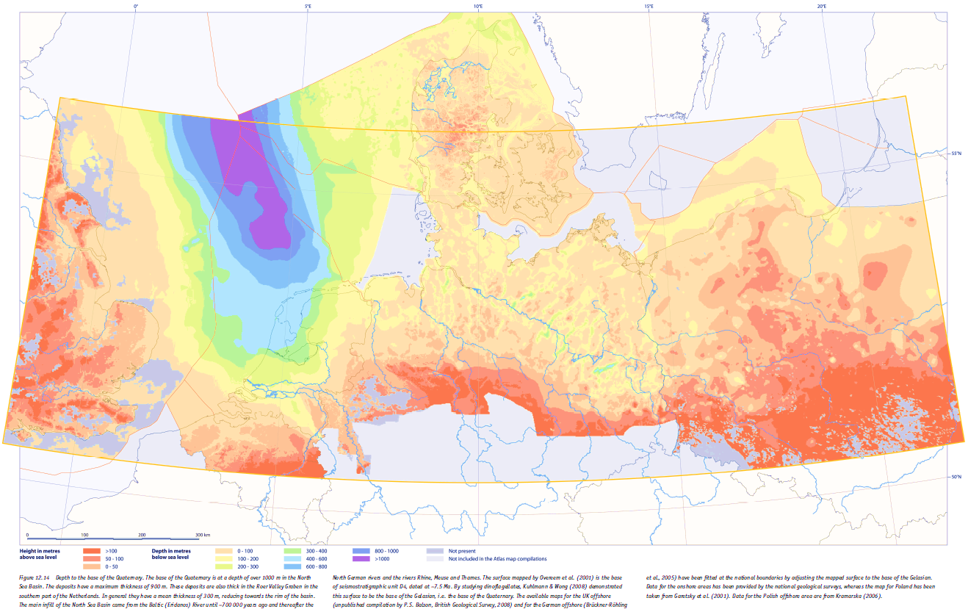

Slide 26
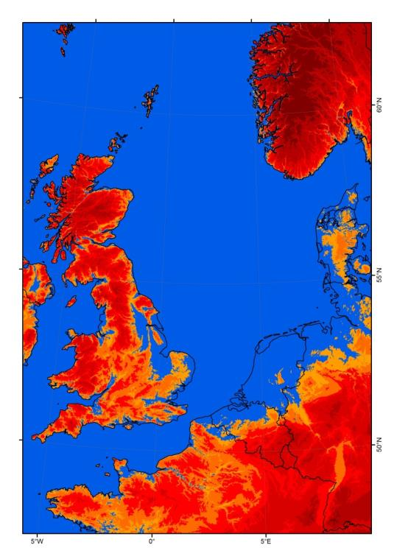
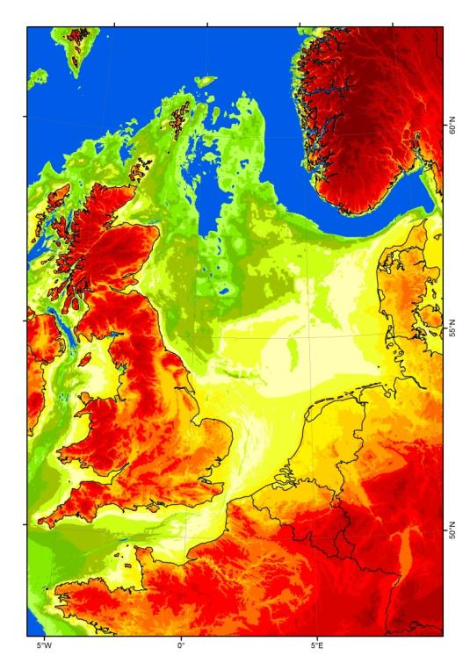

Slide 27
wadzand en -klei
strandzand
5000 jaar
wadzand en -klei
veen
dekzand
10.000 jaar
rivierzand

Slide 28
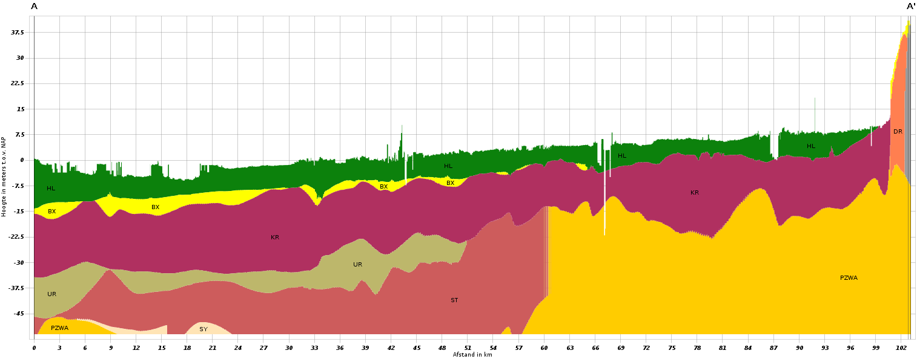
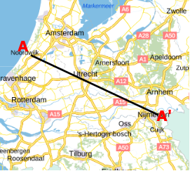

Slide 29
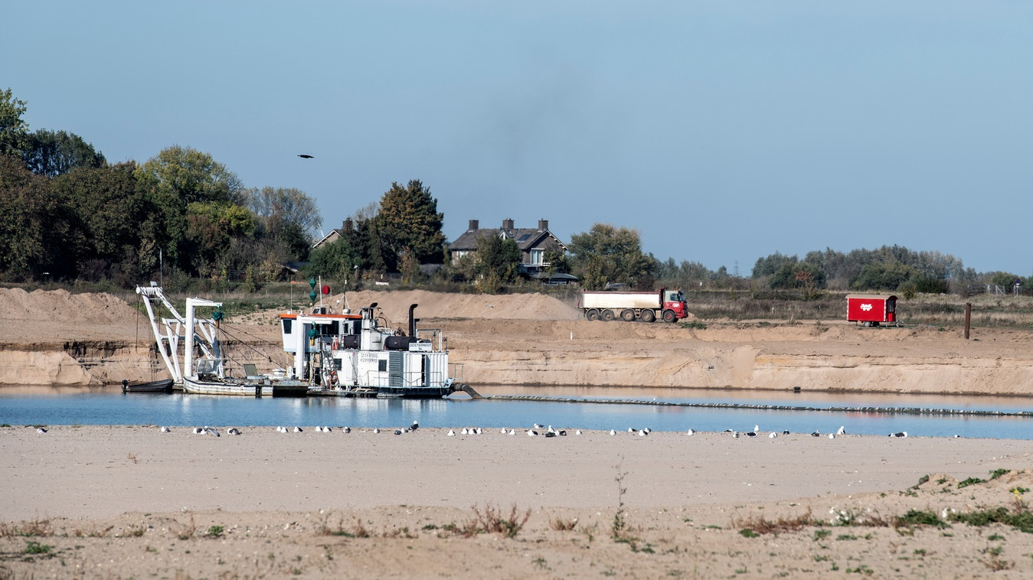

Slide 30
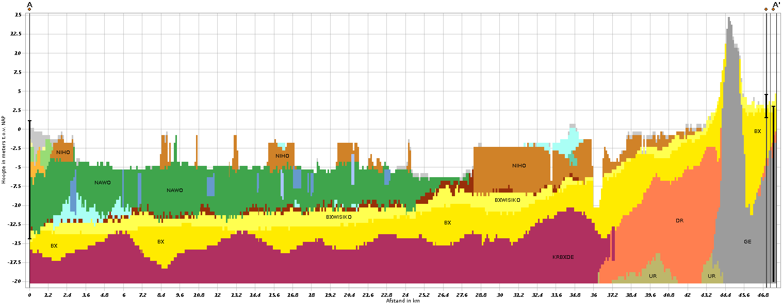
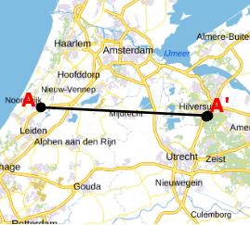

Slide 31
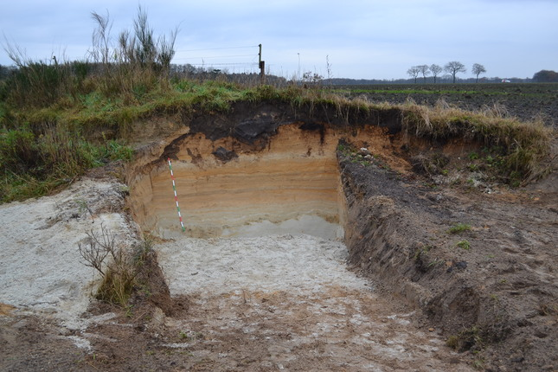

Slide 32
wadzand en -klei
strandzand
5000 jaar
wadzand en -klei
veen
dekzand
10.000 jaar
rivierzand

Slide 33
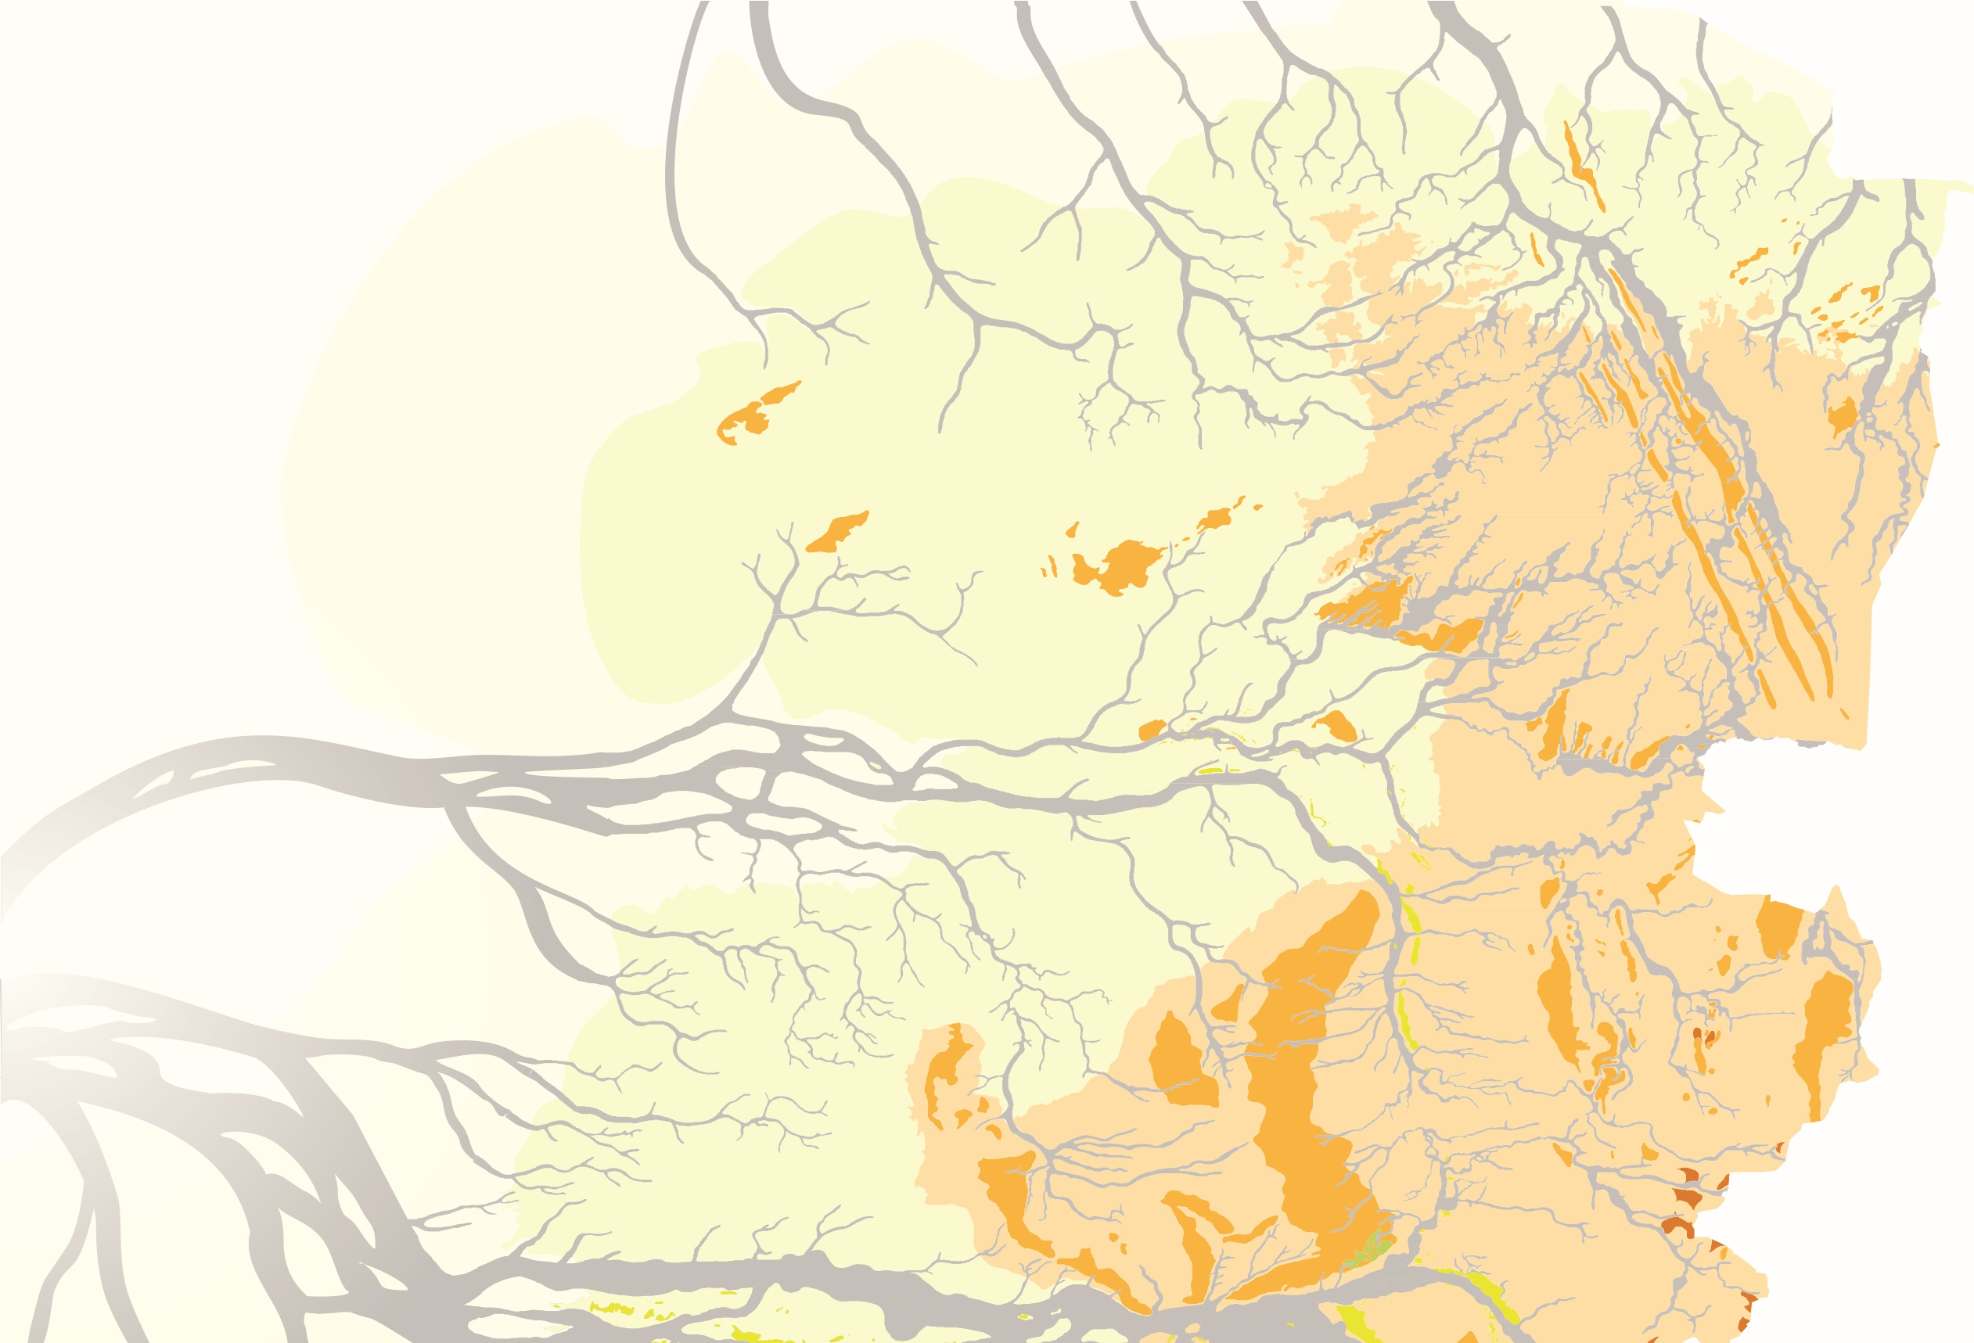

9000 BC : Klimaatopwarming

Slide 34
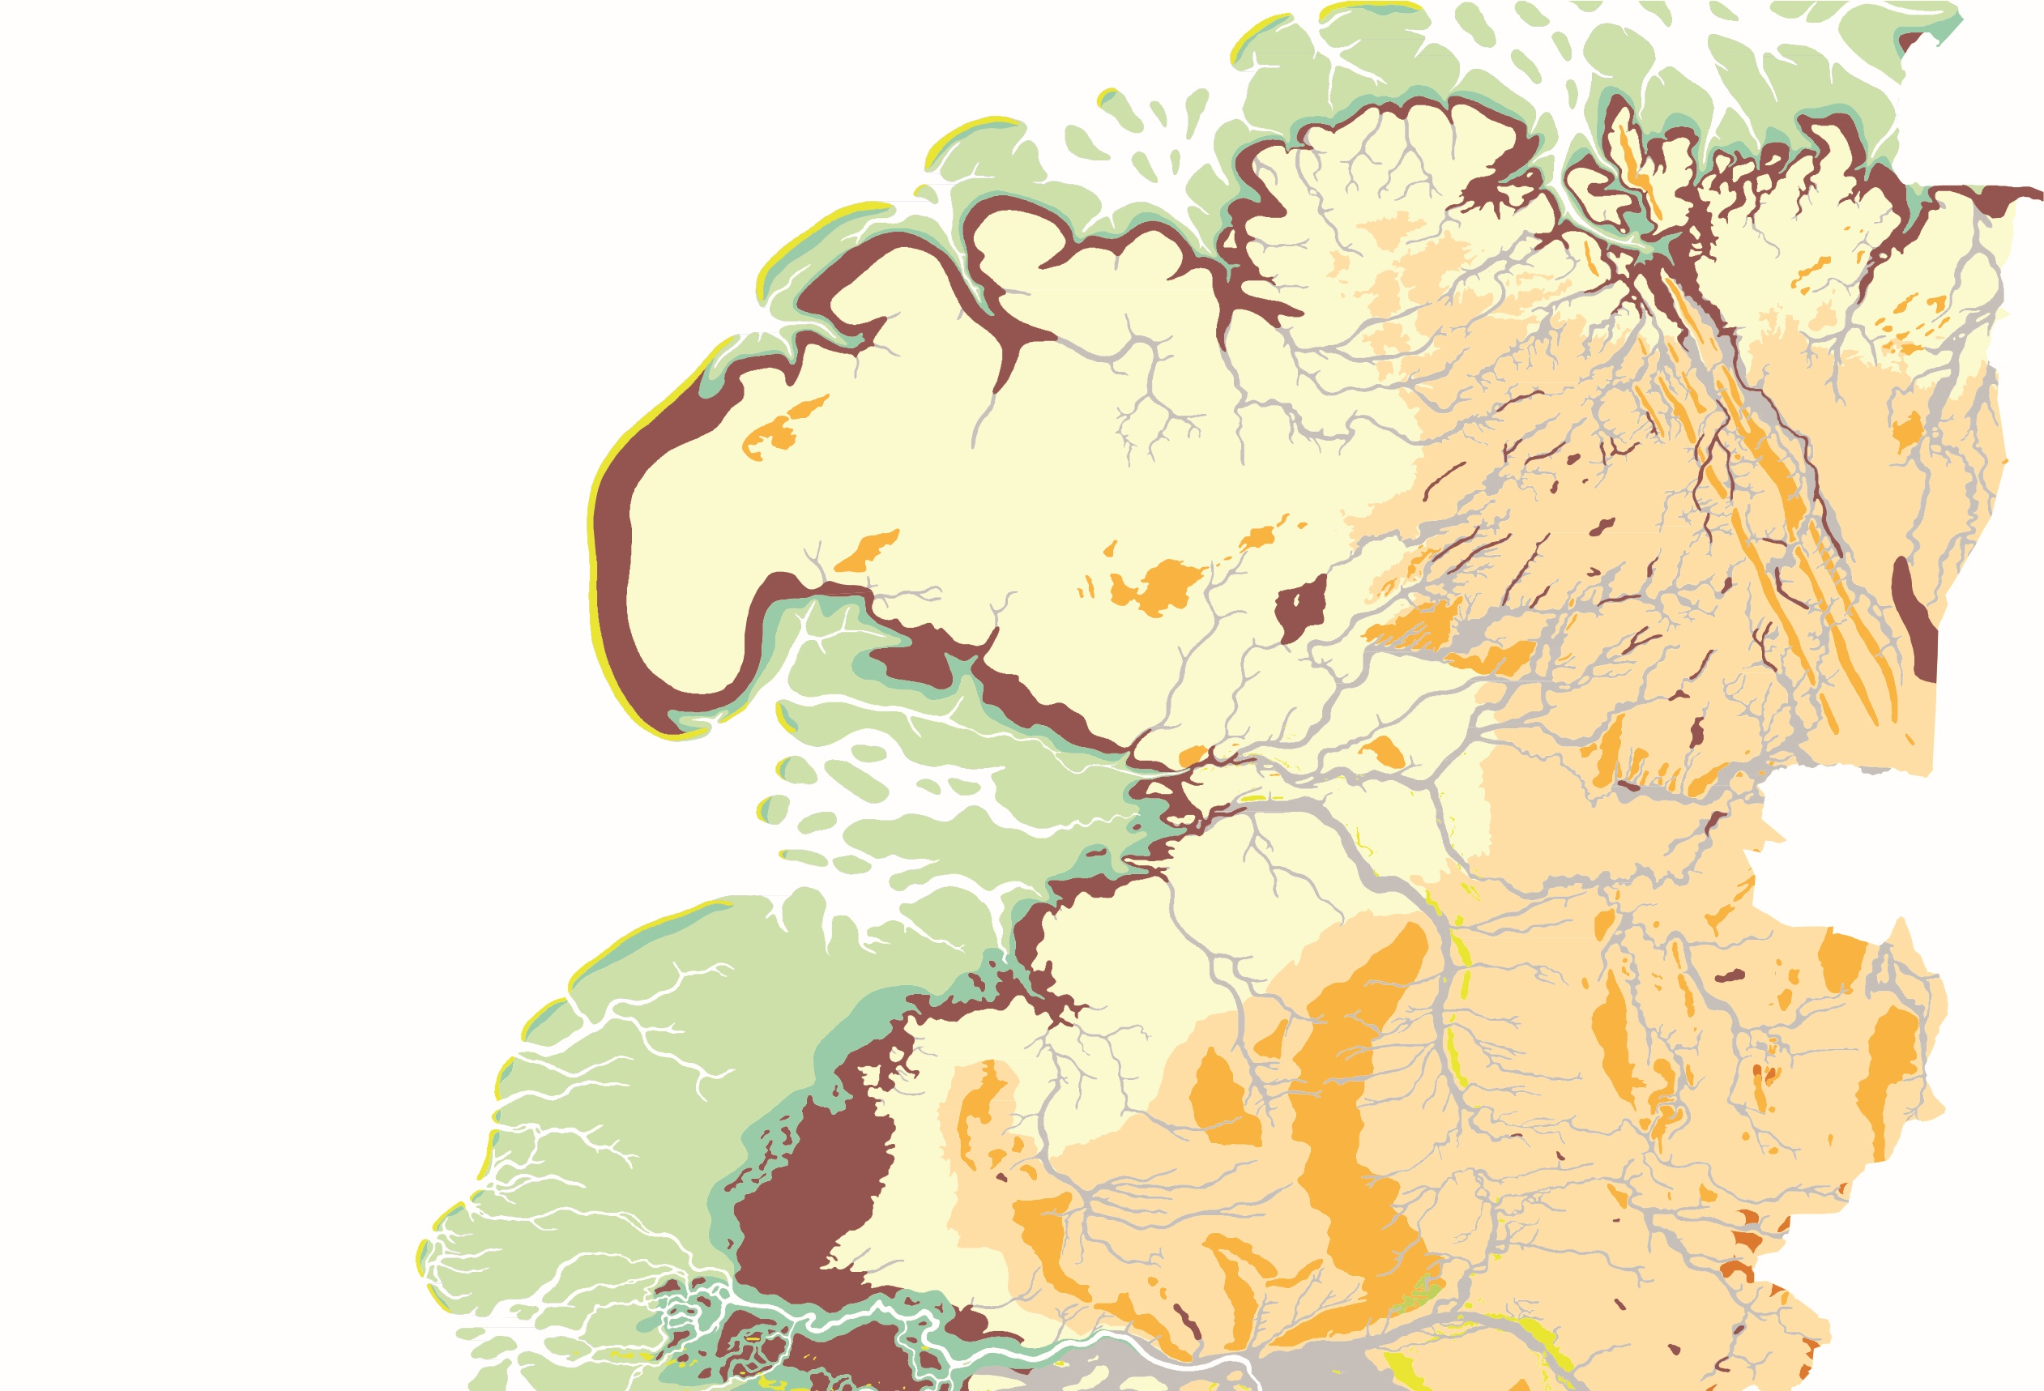
5500 BC : Zeespiegelstijging

Slide 35
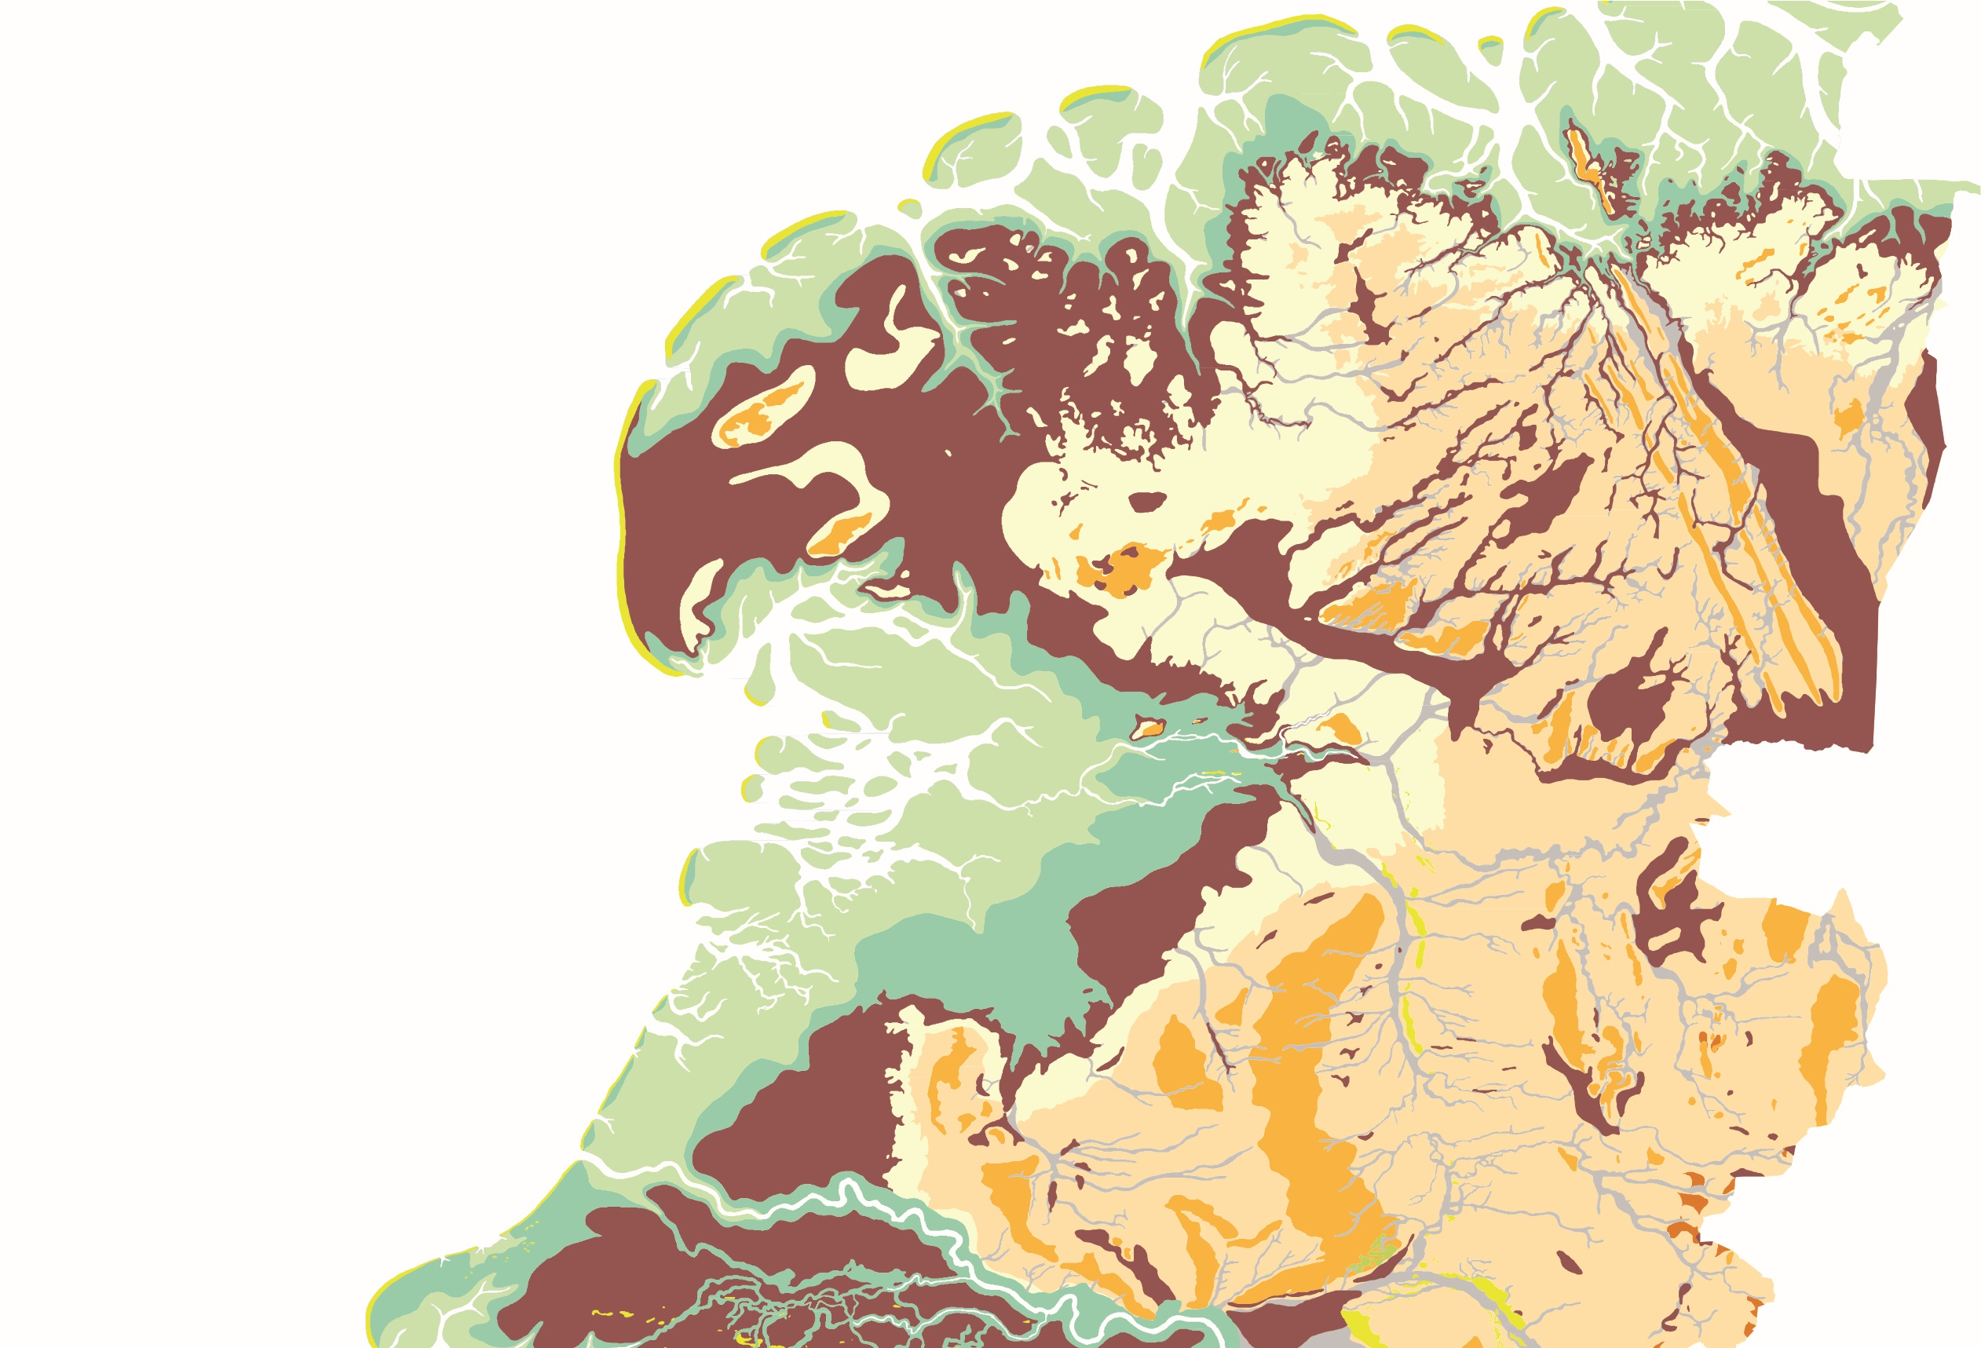
3850 BC : Veengroei

Slide 36
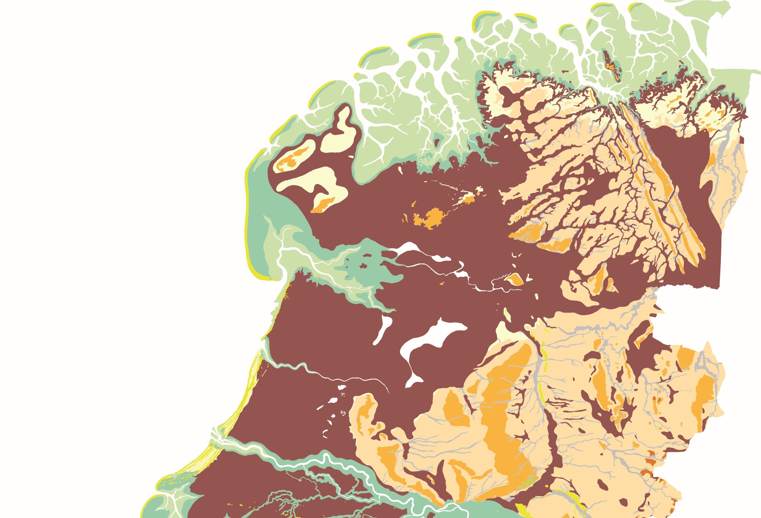
2750 BC : Gesloten kust

Slide 37
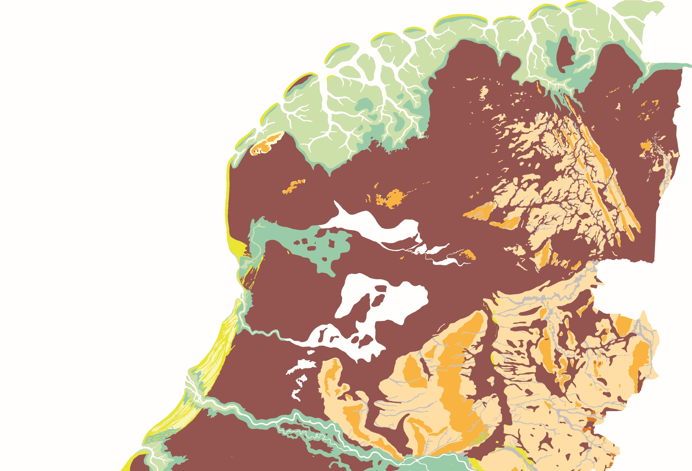
1500 BC : Veenuitbreiding

Slide 38

100 AD : Romeinen

Slide 39

800 AD : Landverlies

Slide 40

1500 AD : Menselijke invloed

Slide 41

1850 AD : Industriële revolutie

Slide 42


Slide 44



Slide 45


Slide 46





De Noordzee, een schatkamer…

Slide 47


Slide 48






Slide 49



Slide 50



Glaciale landschappen
tunneldal

Slide 51


Glaciale lanschappen
stuwwal

Slide 52


Slide 53


Rivierlandschappen
rivier geul

Slide 54



Kustlandschappen
ingesneden veen
Maas-vlakte
2

Slide 56



Slide 57


Slide 59


Slide 60






Slide 61


